Slide 1

第 二 章
牛 顿 定 律
第二章 牛顿定律

Slide 2
本章目录
2-0 教学基本要求
2-1 牛顿定律
2-2 物理量的单位和量纲
2-3 几种常见的力
2-4 牛顿定律的应用举例
第二章 牛顿定律

Slide 3

2-0 教学基本要求
一 掌握牛顿定律的基本内容及其适用条件．
二 熟练掌握用隔离体法分析物体的受力情况，能用微积分方法求解变力作用下的简单质点动力学问题．
三 理解惯性系与非惯性系的概念.
END
第二章 牛顿定律

Slide 4
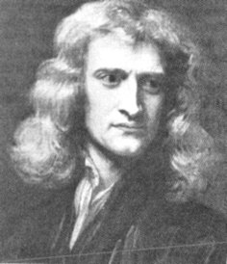
杰出的英国物理学家，经典物理学的奠基人．他的不朽巨著《自然哲学的数学原理》总结了前人和自己关于力学以及微积分学方面的研究成果，其中含有三条牛顿运动定律和万有引力定律,以及质量、动量、力和加速度等概念．在光学方面，他说明了色散的起因，发现了色差及牛顿环，他还提出了光的微粒说．
牛顿 Issac Newton
（1643－1727）

Slide 5

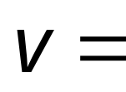
一 牛顿第一定律
任何物体都要保持其静止或匀速直线运动状态，直到外力迫使它改变运动状态为止.
时， 恒矢量
惯性和力的概念
如物体在一参考系中不受其它物体作用，而保持静止或匀速直线运动，这个参考系就称为惯性参考系．

Slide 6

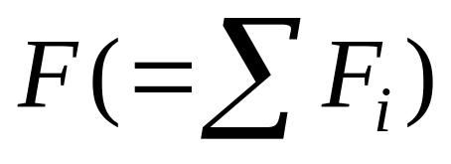
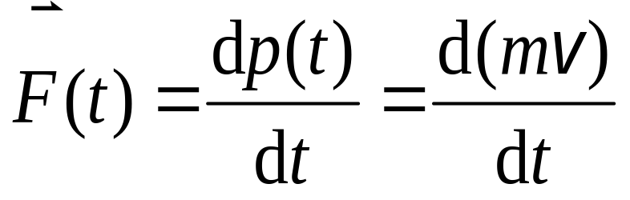
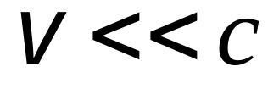

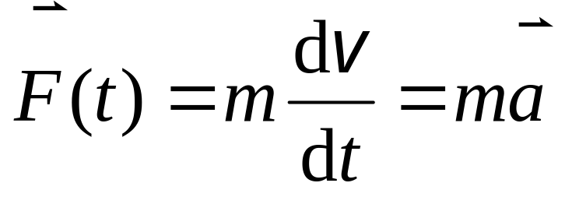
二 牛顿第二定律
动量为 的物体，在合外力 的作用下，其动量随时间的变化率应当等于作用于物体的合外力．
当 时，
为常量
合外力

Slide 7
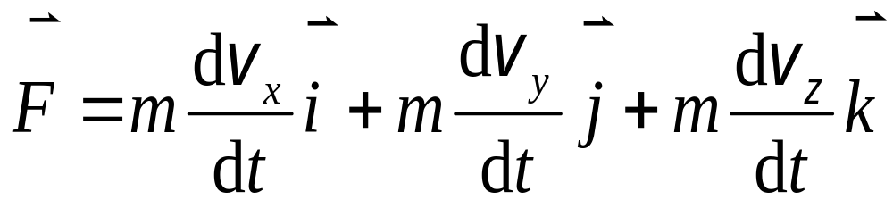
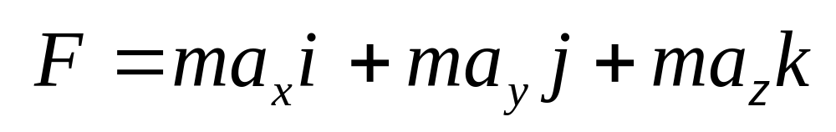
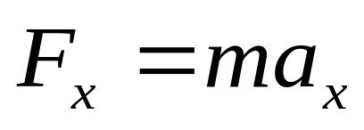
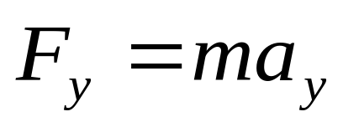
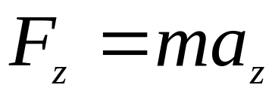
即

Slide 8
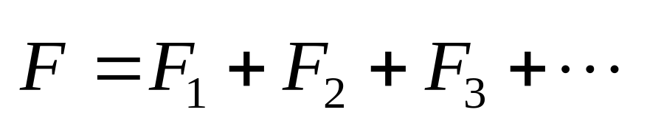
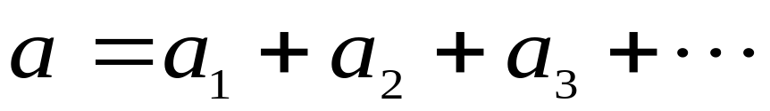
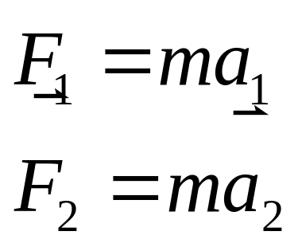
注意
(1) 瞬时关系
(2) 牛顿定律只适用于质点
(3) 力的叠加原理

Slide 9
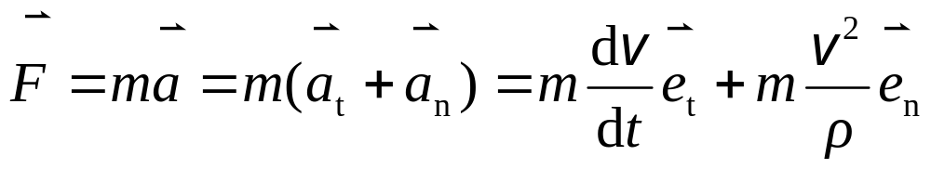
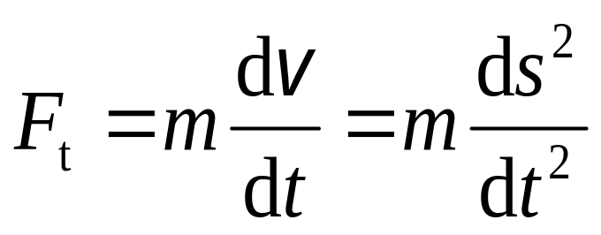

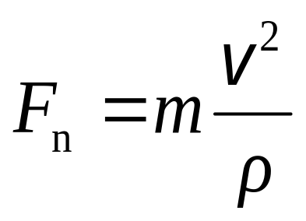



自然坐标系中
注： 为A处曲线的曲率半径．
A

Slide 10
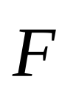
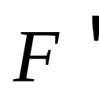
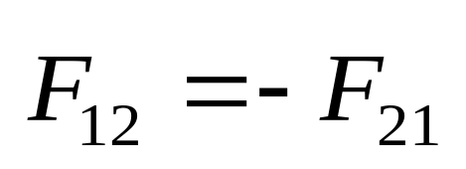
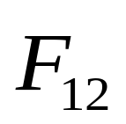
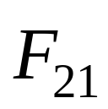
三 牛顿第三定律
两个物体之间作用力 和反作用力 ，沿同一直线，大小相等，方向相反，分别作用在两个物体上．
（物体间相互作用规律）

Slide 11






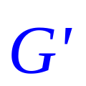
例 分析物体间的相互作用力
地球

Slide 12
注意
作用力与反作用力特点：
(1)大小相等、方向相反，分别作用在不同物体上，同时存在、同时消失，它们不能相互抵消．
(2)是同一性质的力．

Slide 13
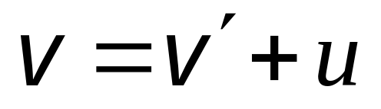
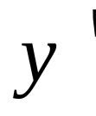

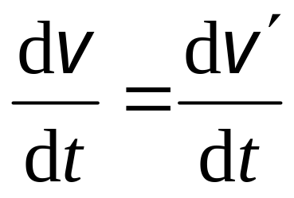
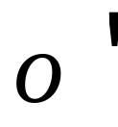
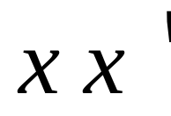



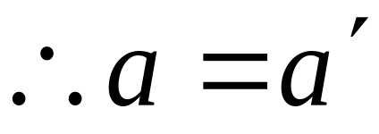
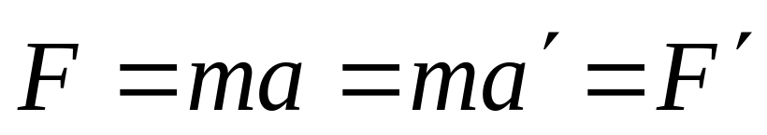
四 力学相对性原理
为常量

Slide 14
注意
(1) 凡相对于惯性系作匀速直线运动的一切参考系都是惯性系．
(2) 对于不同惯性系，牛顿力学的规律都具有相同的形式，与惯性系的运动无关
伽利略相对性原理．
END

Slide 15
几个故事
（计量单位漫谈）
没有单位，就 不可能 比较量值

Slide 16
计量单位 unit of measurement
标准定义：《JJF1001－1998》3.7
为 定量 表示 同种量 的大小而
约定地 定义和采用的 特定量。
法定计量单位 legal unit of metrology
由国家法律承认、具有法定地位的计量单位。
《中华人民共和国计量法》第一章第三条：
国家采用国际单位制。
国际单位制计量单位和国家选定的其他计量单位，
为国家法定计量单位。

Slide 17
故事：计量单位
秦始皇（前259年～前210年）的历史功绩：
统一度量衡（前221年～前216年）
“度”是指长度的计量，所用的工具是尺；
“量”是指容量的计量，常见的工具有“斗”、“升”等；
“衡”是指质量的计量，常见的工具是天平和秤。
1 丈＝10 尺＝100 寸。秦尺 ～ 23 厘米。
书同文、车同轨，统一币制
计量：实现单位统一、量值准确可靠的活动

Slide 18
故事：计量单位
权势人物
古典阶段：身体
英寸 inch （in＝2.54 cm）（荷兰语中inch 为大拇指）
10世纪：英王埃德加大拇指的第一个指节的长度。
14世纪：爱德华二世：三个大麦粒的总长度。
英尺 foot（ft＝12 inch＝0.3048 m）
9世纪：英国查理曼大帝的脚板的长度。
16世纪：德国：16个人的左脚板的平均长度。
码 yard（yd＝3 ft＝91.44 cm）
12世纪：英国亨利一世的鼻尖到前伸手臂时中指尖的距离。
丈 ＝ 古代成年男子的身高，大丈夫。
尺 ＝ ……

Slide 19
故事：计量单位
器具与现象－计量学的开始
经典阶段：实物
米 metre：1875年5月20日“国际米制公约”
1790年：巴黎会议约定：通过巴黎的子午线的四千万分之一。（米原器）
1889年：0 ℃ 时巴黎国际计量局的截面为X形的铂铱合金尺两端刻线记号间的距离。1960年：⁸⁶Kr在真空中发射出的橙黄色光波长的1650763.73倍。1983年：光在真空中1/299792458 s的时间间隔内的行程。”（俗称光波米）
千克 kilogram：铂铱合金制造的千克原器
根据1立方分米的水在其密度最大时的温度下的质量。
安培 ampere：
根据两通电导线之间产生的作用力而定义的电流单位。
秒 second：
根据地球围绕太阳的转动周期而确定的时间单位。

Slide 20
故事：计量单位
量子（自然）基准（标准）：
现代阶段：量子
迄今为止，国际上已正式确立的量子基准有：
时间单位－秒基准：
微波段铯原子钟：Cs－133原子基态的两个超精细能级之间跃迁所
对应的辐射的9 192 631 770个周期的持续时间。
光频原子喷泉：激光冷却与原子囚禁
长度单位－米基准：光在真空中1/299 792 458 s的时间间隔内所经过的距离。
电压单位－伏特基准：
Josephson常数：K_{J}＝483 597.9 (1 ± 0.4 × 10⁻⁶) GHz/V
电阻单位－欧姆基准：
von Klitzing常数： R_{K}＝25 812.807 (1 ± 0.2 × 10⁻⁶) Ω

Slide 21
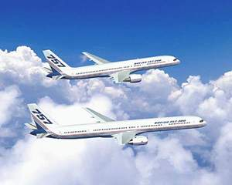
小事故：计量单位
英国gallon与美国gallon：
U.K. gallon = 4.546 09 L U.S. gallon = 3.785 41 L
Boeing 757－300
43 400 L
= 9 547 gallon (U.K.) = 11 466 gallon (U.S.A.)
litre, liter (US)
metre, meter (US)
gram, gramme (UK)

Slide 22
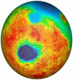
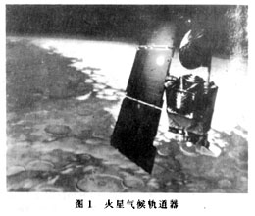
大事故：计量单位
美国火星气候探测器（1998年）：
1999年9月23日：1998年12月美国发射的火星气候探测器与地面失去联系。
火星大气层的最小安全距离：约85 公里～100 公里预定的140 公里～150 公里
实际上，探测器距火星表面最近仅57 公里。
探测器有可能在火星的大气中被“火葬”，
甚至坠毁在火星表面上
低级错误
1999年9月30日的调查报告：
造成飞行高度太低的原因竟然是公制和英制的转换问题。
洛克希德·马丁公司：英制单位（牛·秒）
美国航宇局（NASA）喷推实验室：公制单位（磅·秒）？
这样计算出的冲量值只是实际值的22%。
推力器校定表的作用是把遥测到的推力器点火工作次数转换成提供给探测器的冲量，以消除因推力器点火工作造成的弹道计算中的剩余误差。

Slide 23
一 单位制
1984年2月27日，我国国务院颁布实行以国际单位制（SI）为基础的法定单位制．
国际单位制规定了七个基本单位．
物理量 | 长度 | 质量 | 时间
单位名称 | 米 | 千克 | 秒
符号 | m | kg | s
力学的
基本单位

Slide 24
1 m是光在真空中(1/299 792 458)s时间间隔内所经路径的长度．
1s是铯的一种同位素133 C_{s}原子发出的一个特征频率光波周期的9 192 631 770倍．
千克 一千克的定义是普朗克常数为6.62607015×10⁻³⁴J·s时的质量单位
其它力学物理量都是导出量．
力学还有辅助量：平面角弧度 rad．
立体角球面度Sr

Slide 25
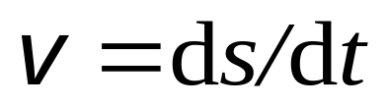
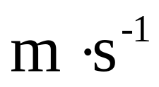
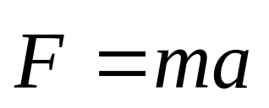
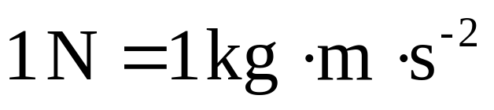

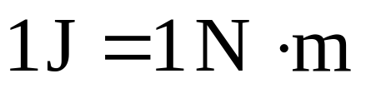
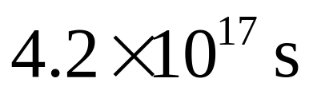
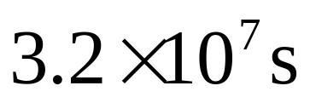
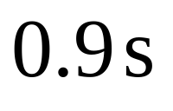
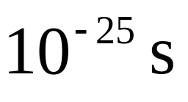
导出量
速率
力
功
实际过程的时间
宇宙年龄
约 (140亿年)
地球公转周期
人脉搏周期 约
最短粒子寿命

Slide 26

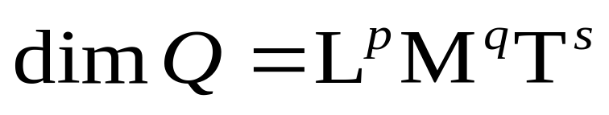
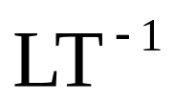
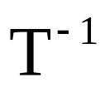
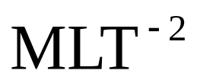
二 量纲
表示一个物理量如何由基本量的组合所形成的式子．
某一物理量 的量纲
如：速度的量纲是
角速度的量纲是
力的量纲是

Slide 27
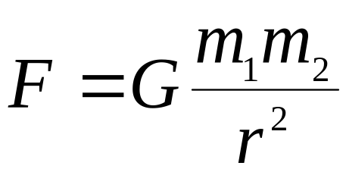
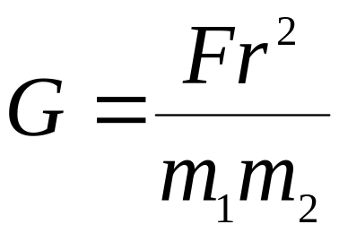
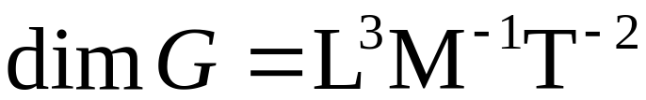
量纲作用
(1) 可定出同一物理量不同单位间的换算关系．
(2) 量纲可检验文字描述的正误．
(3) 从量纲分析中定出方程中比例系数的量纲和单位．
如：
END

Slide 28
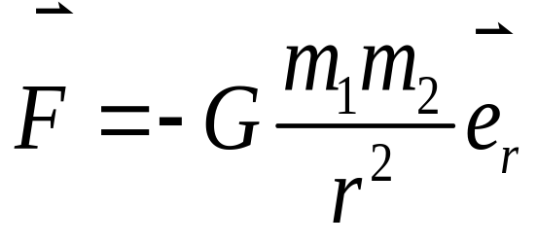





一 万有引力
m₁
m₂
r
引力常数
重力
地表附近

Slide 29

卡文迪许扭称实验

Slide 30







四种相互作用的力程和强度的比较
种 类
相互作用粒子
力的强度
力程/m
引力作用
所有粒子、质点
∞
电磁作用
带电粒子
∞
弱相互作用
强子等大多数粒子
强相互作用
核子、介子等强子
＊表中强度是以两质子间相距为 时的相互作用强度为1给出的．

Slide 31
温伯格
萨拉姆
格拉肖
弱相互作用
电磁相互作用
电弱相互
作用理论
三人于1979年荣获诺贝尔物理学奖．
鲁比亚, 范德米尔实验证明电弱相互作用，1984年获诺贝尔奖．
电弱相互作用
强相互作用
万有引力作用
“大统一”（尚待实现）

Slide 32

二 弹性力
由物体形变而产生的．
常见弹性力有：正压力、张力、弹簧弹性力等．
弹簧弹性力
——胡克定律

Slide 33




例1 质量为 、长为 的柔软细绳，一端系着放在光滑桌面上质量为 的物体，在绳的另一端加力 ．设绳的长度不变，质量分布是均匀的．求：
(1)绳作用在物体上的力；
(2)绳上任意点的张力．

Slide 34






解 设想在点 将绳分为两段其间张力 和 大小相等，方向相反
（1）

Slide 35






Slide 36







（2）
O
x

Slide 37


O
x

Slide 38




三 摩擦力
滑动摩擦力
最大静摩擦力
静摩擦力
≤
一般情况

Slide 39










例2 如图绳索绕在圆柱上，绳绕圆柱张角为 ，绳与圆柱间的静摩擦因数为 ，求绳处于滑动边缘时,绳两端的张力 和 间的关系(绳的质量忽略)．

Slide 40















解 取一小段绕在圆柱上的绳
取坐标如图
两端的张力 ，
的张角
圆柱对 的摩擦力 圆柱对 的支持力

Slide 41






x方向
y方向

Slide 42






若
0.46
0.21
0.000 39
END

Slide 43

一 解题步骤
隔离物体 受力分析 建立坐标
列方程 解方程 结果讨论
二 两类常见问题
已知力求运动方程
已知运动方程求力

Slide 44




例1 阿特伍德机
(实验证明牛顿第二定律）
(1) 如图所示滑轮和绳子的质量均不计，滑轮与绳间的摩擦力以及滑轮与轴间的摩擦力均不计．且 ．求重物释放后，物体的加速度和绳的张力．

Slide 45










解(1) 以地面为参考系
画受力图、选取坐标如右图

Slide 46










（2）若将此装置置于电梯顶部，当电梯以加速度 相对地面向上运动时，求两物体相对电梯的加速度和绳的张力．
解 以地面为参考系
设两物体相对于地面的加速度分别为 ，且相对电梯的加速度为

Slide 47






解得

Slide 48











例2 如图长为 的轻绳，一端系质量为 的小球，另一端系于定点 ，
时小球位于最低位置，并具有水平速度 ，求小球在任意位置的速率及绳的张力．

Slide 49








解

Slide 50






例3 如图摆长为 的圆锥摆，细绳一端固定在天花板上，另一端悬挂质量为 的小球，小球经推动后，在水平面内绕通过圆心 的铅直轴作角速度为 的匀速率圆周运动．
问绳和铅直方向所成的角度 为多少？空气阻力不计．

Slide 51












解
另有
越大， 也越大

Slide 52

利用此原理，可制成蒸汽机的调速器（如图所示）

Slide 53









例4 设空气对抛体的阻力与抛体的速度成正比，即 ，
为比例系数．抛体的质量为 、初速为 、抛射角为 ．求抛体运动的轨迹方程．

Slide 54









解 取如图所示的
平面坐标系

Slide 55





代入初始条件解得:

Slide 56




由上式积分代初始条件得：

Slide 57



Slide 58











例5 一质量 ，半径 的球体在水中静止释放沉入水底．已知阻力 ,
为粘滞系数，求 ．
浮力
解 取坐标如图
令

Slide 59



浮力

Slide 60










（极限速度）
当 时
一般认为
≥

Slide 61






若球体在水面上具有竖直向下的速率 ，且在水中
，则球在水中仅受阻力 的作用
END

